Slide 1
Создание и использование on-line курса
Платформа Stepik
Штепа Юлия Леонидовна,
МАОУ СШ №143, учитель информатики

Slide 2
Зачем?
Своеобразная редакция учебника Босовой Л. Л.
Не упустить ребят, пропускающих уроки
Больше практики, а значит знания языка
Интереснее
Экономия времени учащихся
Можно учиться на телефоне

Slide 3





Образовательные площадки
stepik.org
lektorium.tv
shultais.education
coursera.org
geekbrains.ru

Slide 4

Почему stepik.org
Большое разнообразие бесплатных курсов для школьников
Интуитивно простая
Можно создавать свои курсы бесплатно

Slide 5
Создание курса на площадке Stepik
Площадка позволяет создавать курсы любому зарегистрированному пользователю
При работе над курсами на Stepik есть возможность пользоваться справочным центром для преподавателей
В помощь преподавателю короткий гид-помощник по всем шагам при составлении курса
Имеется более подробный курс о том, как создать курс на Stepik

Slide 6
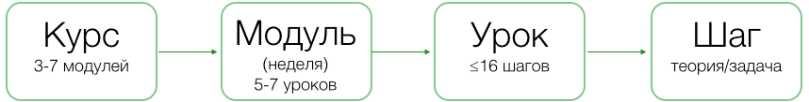
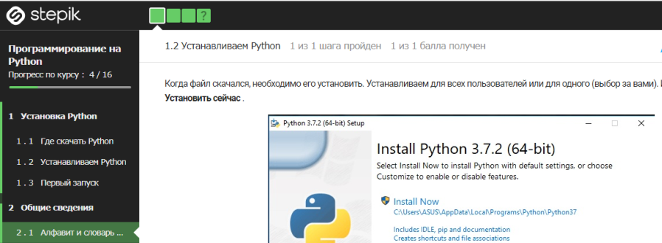
Структура курса на Stepik

Slide 7
Виды шагов
Теоретические
Текст
Видео
Практические
Тест
Программирование
Численная задача
Математическая задача
Задача на сортировку
Задача на сопоставление
Табличная задача
И другие

Slide 8
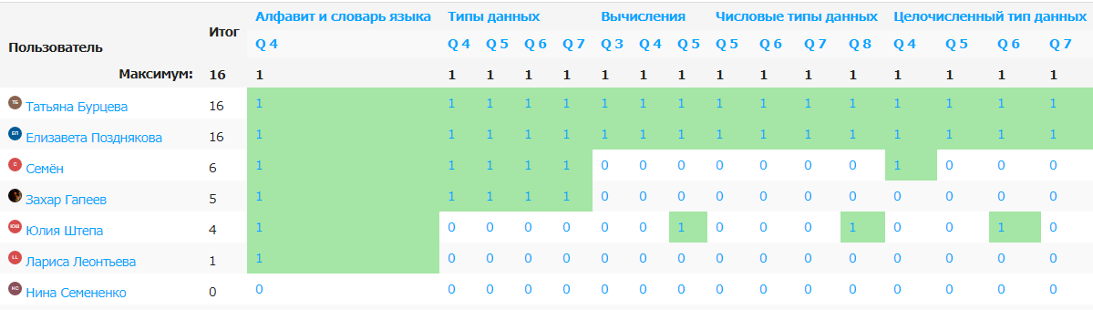
Полезные отчёты для преподавателя

Slide 9
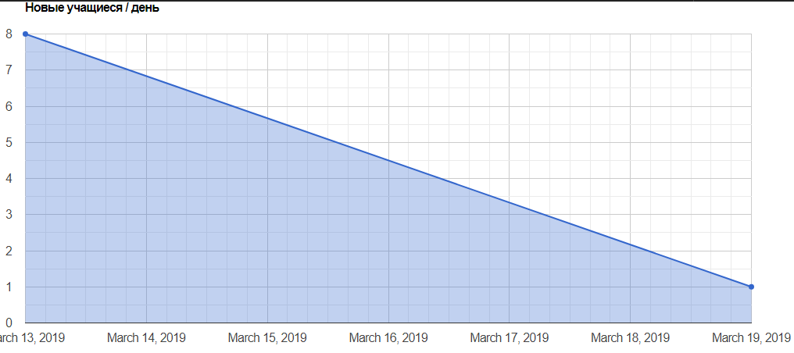
Полезные отчёты для преподавателя

Slide 10
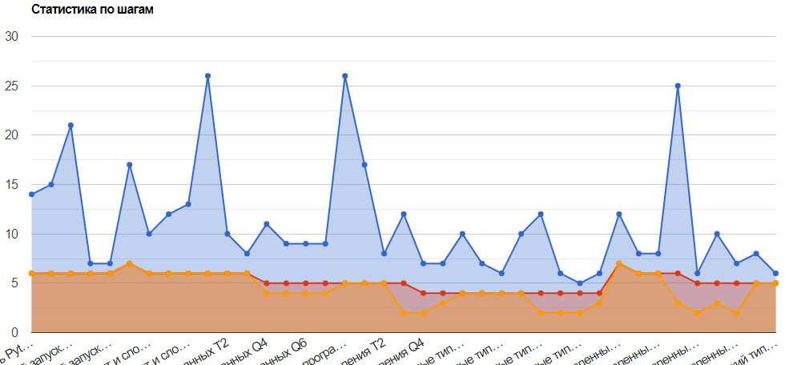
Полезные отчёты для преподавателя

Slide 11
Контакты
Штепа Юлия Леонидовна
учитель информатики МАОУ СШ № 143
Email: jul143@mail.ru

